Slide 1

Veštačka inteligencija i kognitivno modeliranje
Laboratorij za Kognitivno Modeliranje
4.11.2011
lkm.fri.uni-lj.si

Slide 2
Terminologija, terminologija …
Veštačka inteligencija
Mašinsko učenje
Data mining
Kognitivno modeliranje
lkm.fri.uni-lj.si

Slide 3
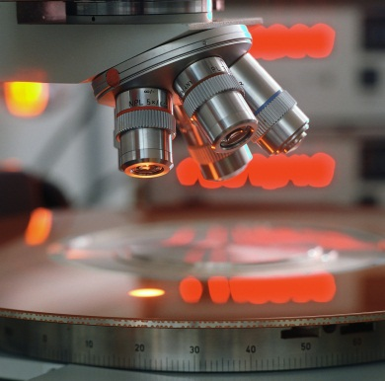
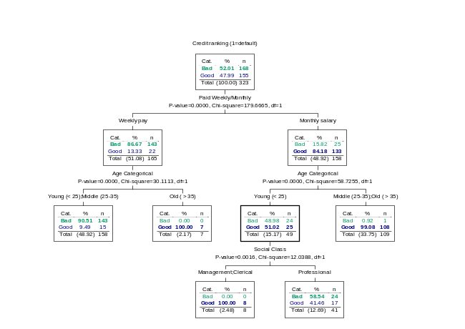



Modeliranje podataka
Različiti tipovi podatka
iz različnih izvora
Model
podataka
Data mining
Predznanje
o problemu
lkm.fri.uni-lj.si

Slide 4
Modeli i njihova upotreba
Nadgledano i nenadgledano modeliranje
Tipovi modela:
  stabla odlučivanja i pravila odlučivanja
  neuronske mreže
  regresijska stabla
  najbliži susedi u atributskom prostoru
  asocijacijska pravila
  slučajne šume
  …
Različiti modeli, različita upotreba:
  struktura modela (prezentacija veze između ulaza i izlaza)
  predviđanja
  asocijacije (veze) između vrednosti ulaza
  otkrivanje grupa
  otkrivanje izuzetaka
  …
lkm.fri.uni-lj.si

Slide 5
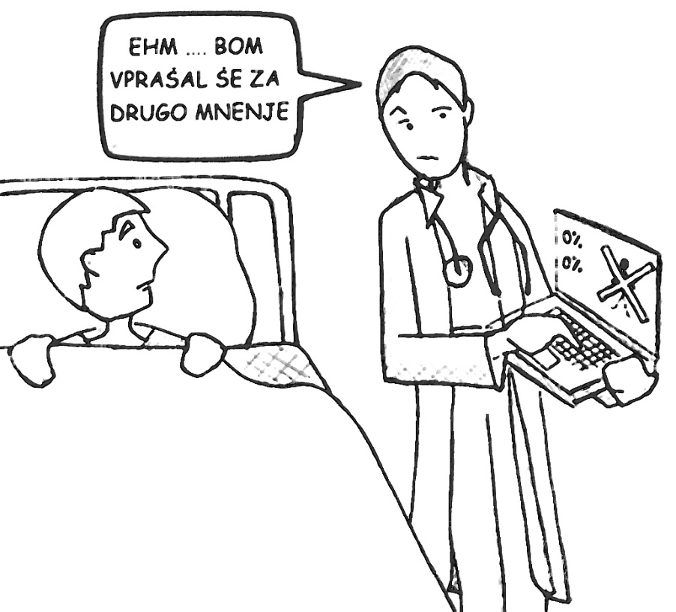
Primer: aplikacije u medicinskoj dijagnostici i prognostici
Modeliranje znanja lekara specijaliste na uskom području
Upotreba modela za pomoć pri odločivanju
Scintigrafija skeleta i srca, onkologija, traumatologija, …
lkm.fri.uni-lj.si

Slide 6
Medicinska dijagnostika i prognostika
Ulaz: predznanje, opisi pacijenata sa naknadno potvrđenom dijagnozom
Kako postaviti dijagnozu?
Kako predvideti pojavu ali ponavljanje bolesti?
Vrlo dobri rezultati na specijalizovanim područjima (značajno bolji od lekara specijalista).
Koje karakteristike najviše utiču na bolest?
Kolika je pouzdanost računarskih predviđanja (dijagnoza i prognoza)?
Kako obrazložiti predviđanja i približiti ih lekarima?
lkm.fri.uni-lj.si

Slide 7
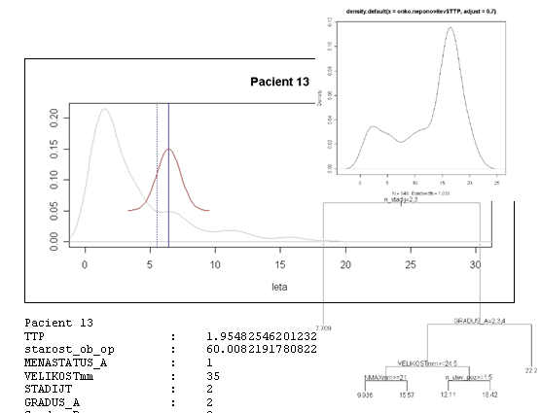
Ocena pouzdanosti dijagnoze
Razvijene
opšte metode za ocenu pouzdanosti pojedinih predviđanja.
lkm.fri.uni-lj.si

Slide 8
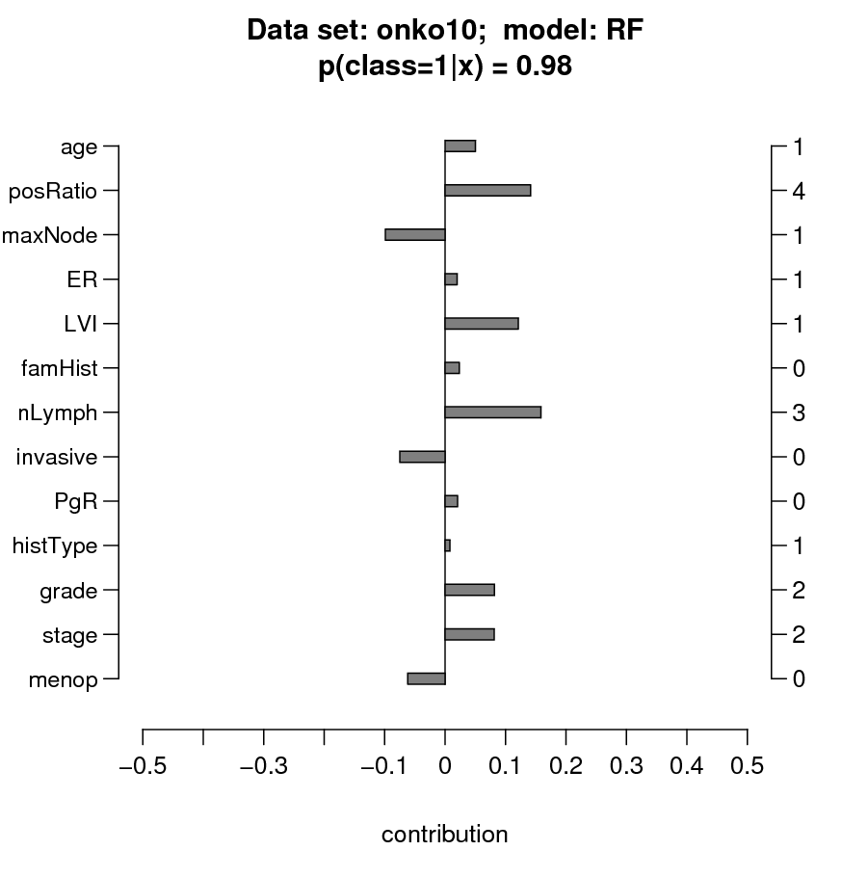
Objašnjenje dijagnoze
Razvijene
opšte metode za
objašnjenje predviđanja
lkm.fri.uni-lj.si

Slide 9
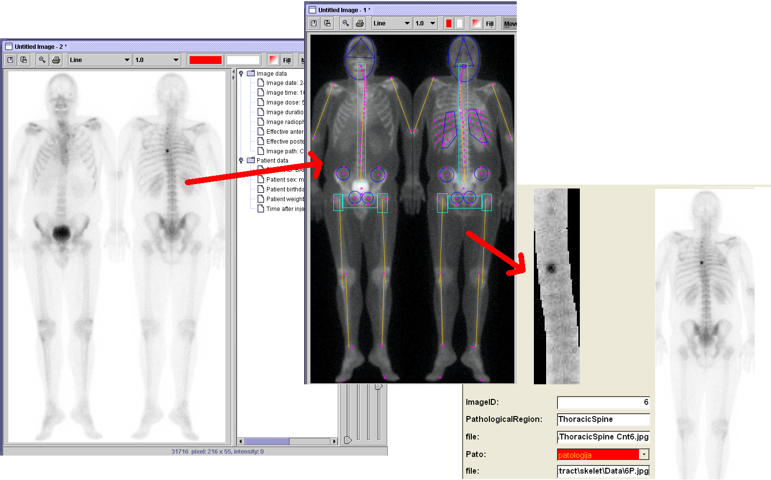
Otkrivanje patologije na skeletu
Scintigrafija skeleta
Predznanje o anatomiji čoveka
Poznate dijagnoze
lkm.fri.uni-lj.si

Slide 10
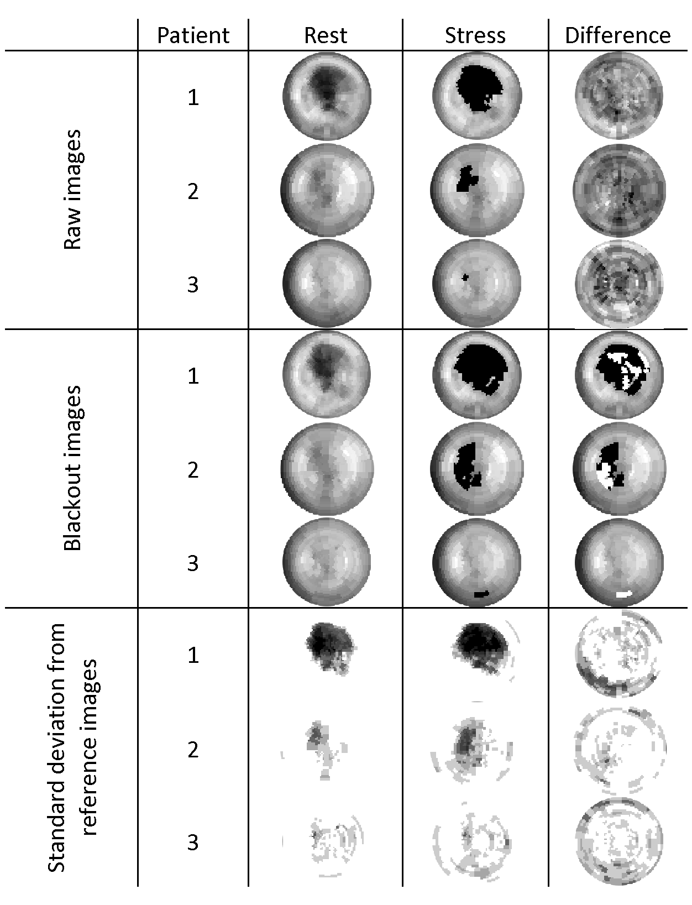
Dijagnostika obolenja koronarnih arterija
Scintigrafija srca
Ulazni podaci u obliku slika
Medicinski nalazi
Ocene pouzdanosti
lkm.fri.uni-lj.si

Slide 11
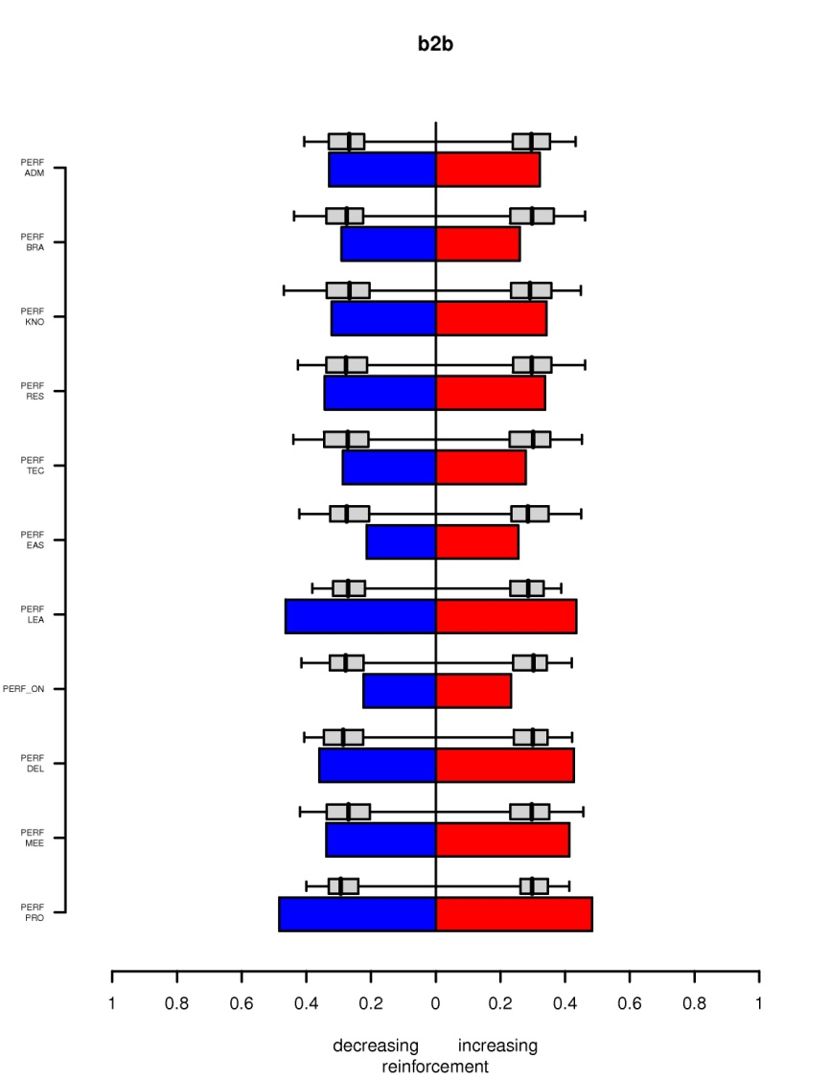
Marketing
Kako se kupac odlučuje kod biranja proizvoda?
Kako optimalno rasporediti oglase na vebsajtovima?
Kada je najbolji trenutak za emitovanje televizijskih oglasa?
lkm.fri.uni-lj.si

Slide 12
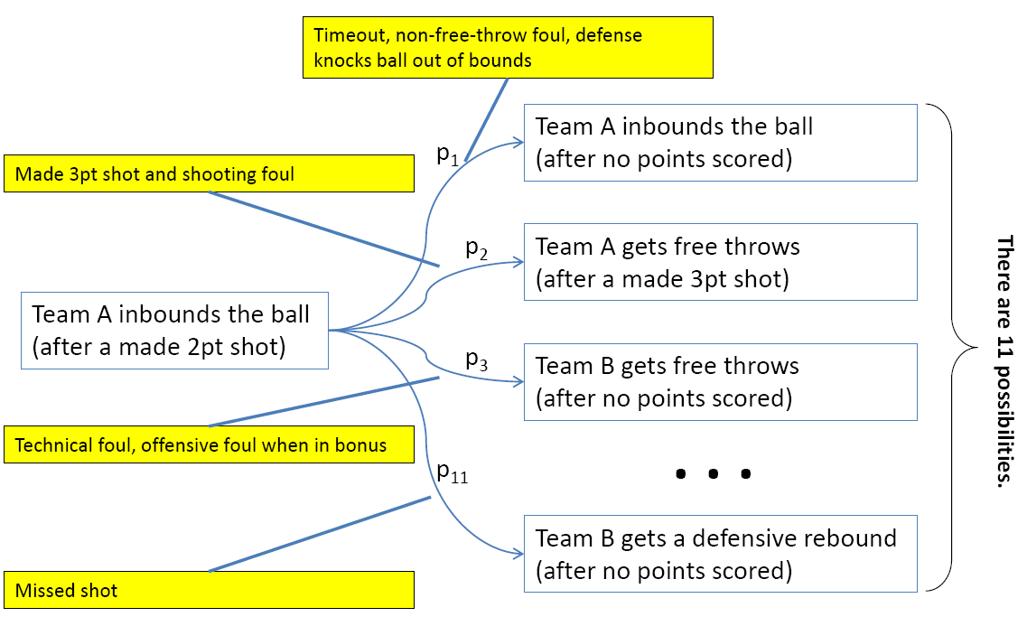
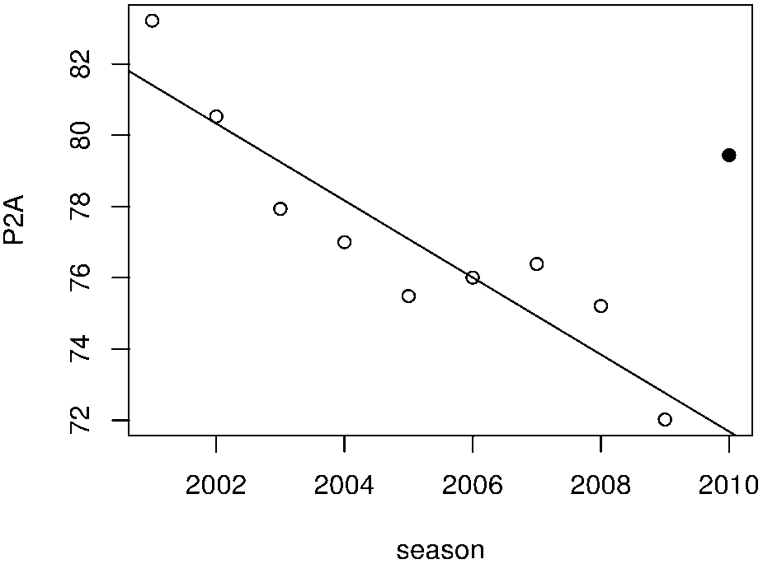
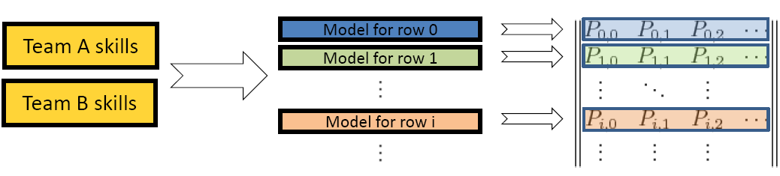
Napredna sportska analiza
simulacija razvoja košarkaške utakmice
u saradnji sa Fakultetom za sport u Ljubljani:
  analiza uticaja promene pravila u sezoni 2010/11
lkm.fri.uni-lj.si

Slide 13
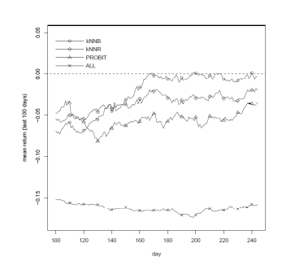
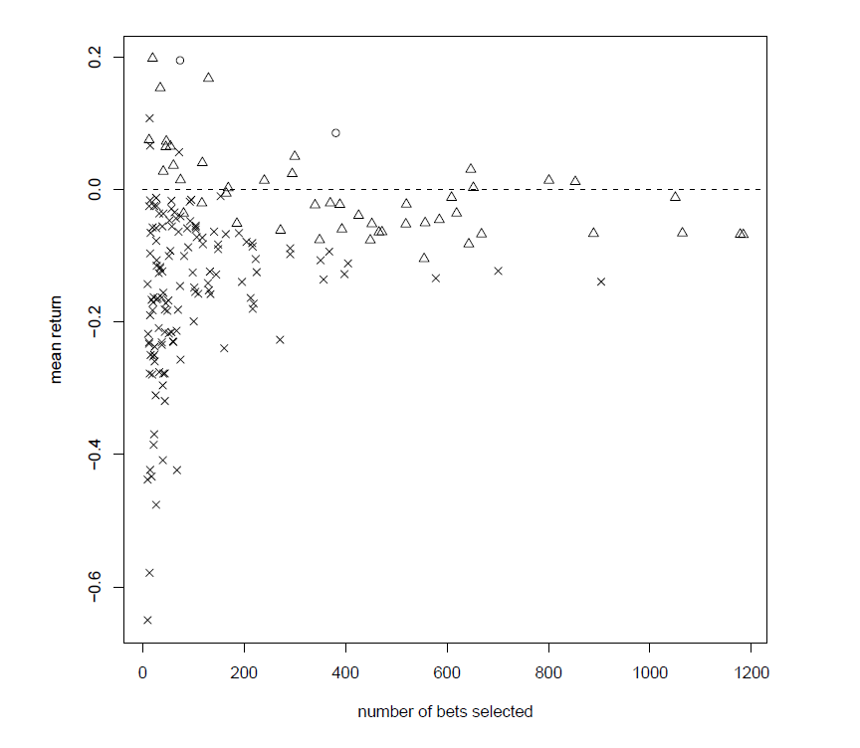
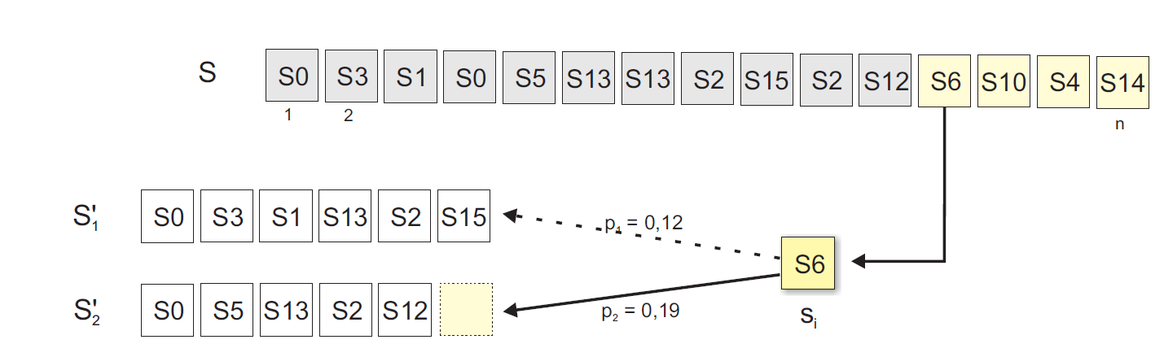
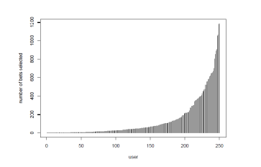
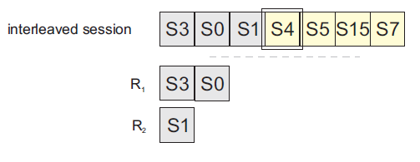
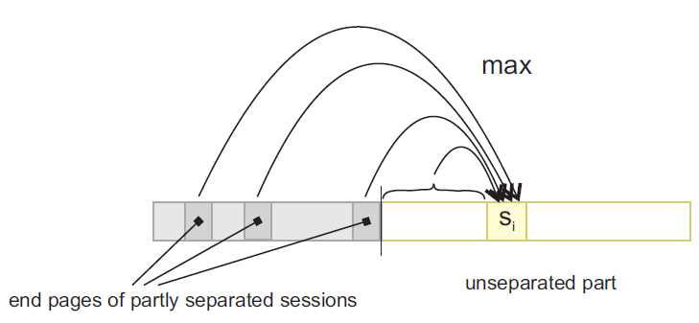
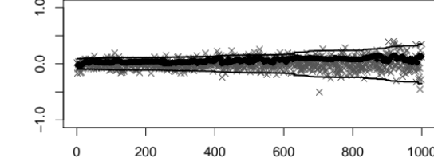
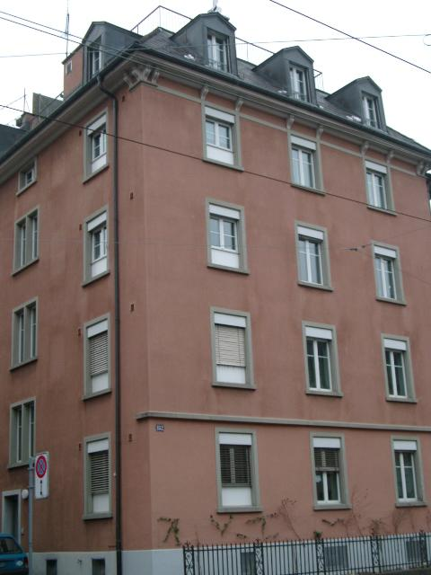
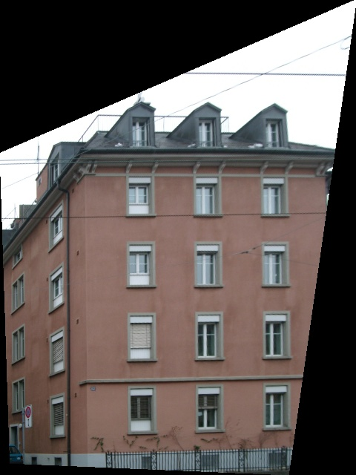
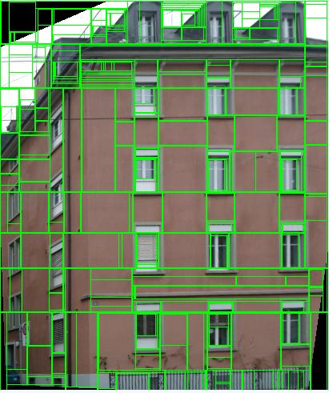
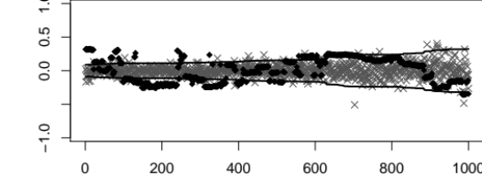


I još...
prediction market
clickstream analiza
predikcijski intervali
analiza fasada
lkm.fri.uni-lj.si

Slide 14
Zaključak
Višestruka korisnost metoda veštačke inteligence, posebno data mininga
  mogućnost obrade velikih količina podatkov
  raznoliki tipovi podataka
  uključivanje predznanja eksperata
Ipak:
veštačka inteligencija (još uvek) nije inteligencija
lkm.fri.uni-lj.si

Slide 15

Naučna i razvojna kompetentnost
Autori brojnih članaka
u kvalitetnim revijama i knjigama
(ukupno preko 700 citata)
Redovno učestvujemo
na važnim naučnim konferencijama
i predstavljamo svoje radove
Članovi smo uredničkih odbora revija
i programskih odbora konferencija
Dugogodišnja iskustva
na području medicine, marketinga,
financijskog sektora, telekomunikacija...
lkm.fri.uni-lj.si

Slide 16
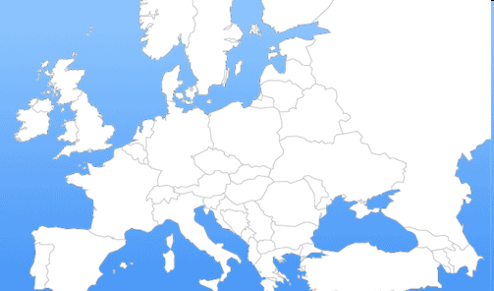
Saradnja sa drugim ustanovama
Onkološki inštitut v Ljubljani AD Consulting Inštitut Bion
Inštitut Jožef Stefan-Odsek za tehnologije znanja Starcom
Laboratorij za neuroendokrinologijo Medicinske fakultete
Klinika za nuklearno medicino Kliničnega centra Intensio
Fakulteta za šport v Ljubljani
Univerzitet u Hasseltu
ASCR Institute of Computer Science
Univerzitet u Portu
Univerzitet u Kragujevcu
Univerzitet u Ioannini
Univerzitet u Malagi
lkm.fri.uni-lj.si

Slide 17
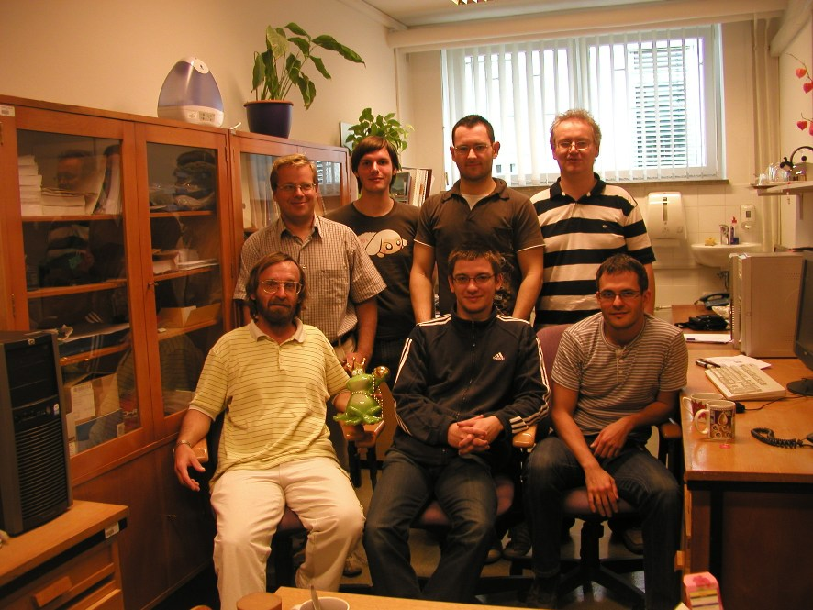
Ko smo mi?
Darko Pevec
doc. dr. Zoran Bosnić
izr. prof. dr. Marko Robnik Šikonja
doc. dr. Matjaž Kukar
prof. dr. Igor Kononenko
dr. Erik Štrumbelj
as. mag. Petar Vračar
Domen Košir
Miha Drole
as. Matej Pičulin
lkm.fri.uni-lj.si

